Slide 1




Slide 2
PROJECT MANAGEMENT FOR CROSS-CULTURAL EXCHANGE PROJECTS IN EUROPE
PORTO, 23-28/10/2016

Slide 3

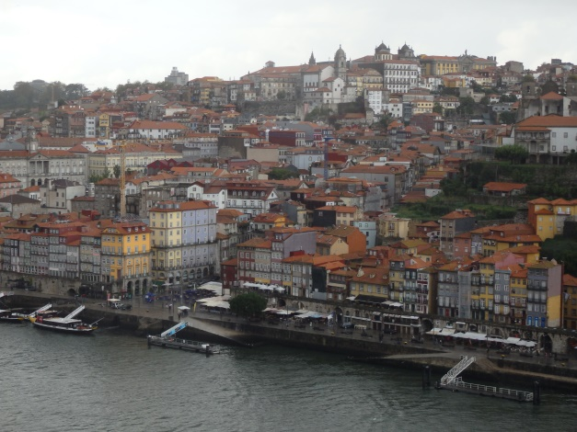
ΓΕΝΙΚΕΣ ΠΛΗΡΟΦΟΡΙΕΣ ΓΙΑ ΤΟ ΣΕΜΙΝΑΡΙΟ (1)
Φορέας διοργάνωσης
43 συμμετέχοντες από 9 διαφορετικές χώρες
2 επιμορφωτές και 2 διοργανωτές
Συνδυασμός :
θεωρητικών παρουσιάσεων
πρακτικών εργαστηρίων
πολιτιστικών εκδηλώσεων
(π.χ. Ξεναγήσεων στην πόλη του Πόρτο, Ευρωπαϊκών βραδινών κλπ) και
ομάδων εργασίας για την προετοιμασία προτάσεων.
Ωράριο εργασίας: 9.00-16.30

Slide 4
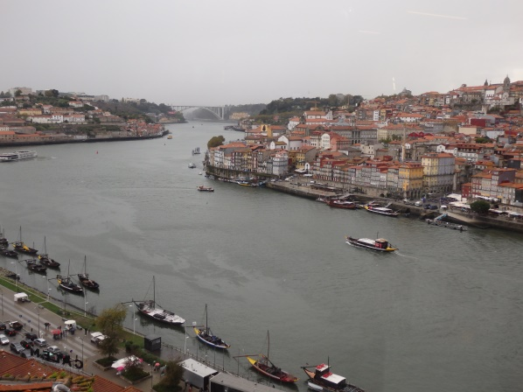
ΓΕΝΙΚΕΣ ΠΛΗΡΟΦΟΡΙΕΣ ΓΙΑ ΤΟ ΣΕΜΙΝΑΡΙΟ (2)
Χωρισμός των συμμετεχόντων σε 2 βασικές ομάδες:
α) σεμινάριο διαχείρισης Ευρωπαϊκών προγραμμάτων (περιλάμβανε κυρίως παρουσιάσεις) - Eπιμορφώτρια: Julijanja
β) εργαστήριο δημιουργίας διαπολιτισμικών ομάδων
(περιλάμβανε κυρίως βιωματικά εργαστήρια)
- Επιμορφώτρια: Christina

Slide 5
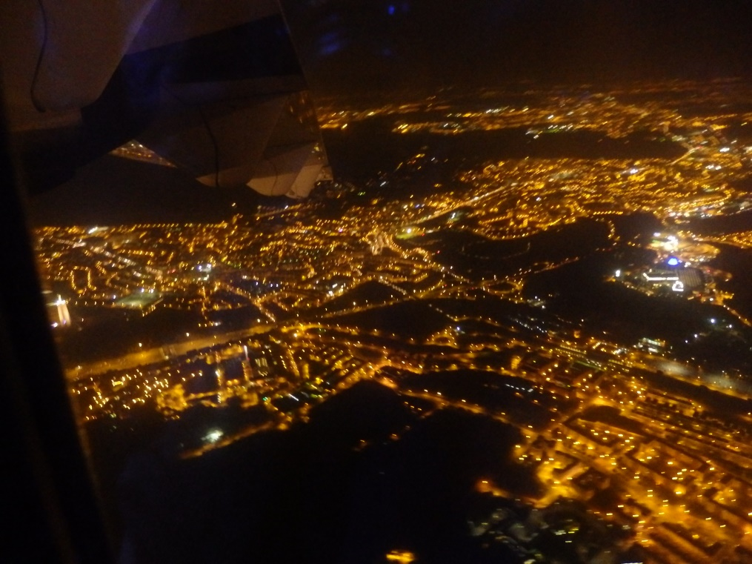
ΜΕΡΟΣ 1^{ο}
ΣΕΜΙΝΑΡΙΟ ΔΙΑΧΕΙΡΙΣΗΣ ΕΥΡΩΠΑΪΚΩΝ ΠΡΟΓΡΑΜΜΑΤΩΝ
(επιμέλεια: Γρηγοριάδου Αναστασία)

Slide 6
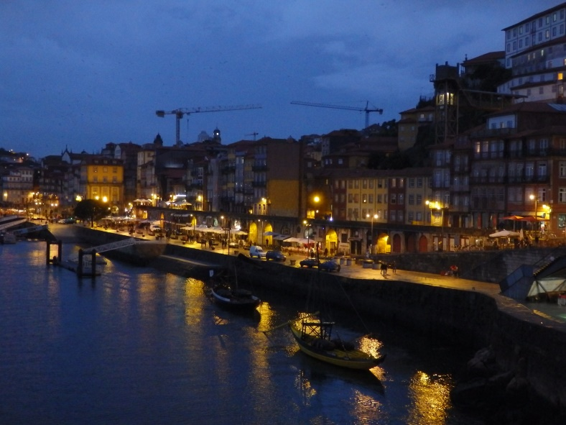
ΔΙΕΘΝΗ ΚΑΙ ΕΥΡΩΠΑΪΚΑ ΠΡΟΓΡΑΜΜΑΤΑ ΣΥΝΕΡΓΑΣΙΑΣ
Nordplus , Nordplus Junior
Europeans for peace
West- Oestliche Begegnungen
Aces
eTwinning
Scientix
Erasmus+
κλπ
Έμφαση του σεμιναρίου στα Erasmus+

Slide 7
Η ΦΙΛΟΣΟΦΙΑ ΤΩΝ ERASMUS+
Προγράμματα της Ευρωπαϊκής Ένωσης για την Εκπαίδευση, την Κατάρτιση, τη Νεολαία και τον Αθλητισμό
Βασισμένα στη στρατηγική της Ευρώπης 2020 για την Ανάπτυξη, την Εργασία, την Κοινωνική Ισότητα και την Ενσωμάτωση
Στόχος των προγραμμάτων Erasmus+ είναι να ανταποκριθούν στις προκλήσεις και τις ανάγκες της σύγχρονης Ευρώπης, από τις οποίες ως πιο σημαντικές προσδιορίζονται οι παρακάτω:
η πρόωρη εγκατάλειψη του σχολείου
η ανεργία
οι αλλαγές που φέρνουν οι νέες τεχνολογίες
η ανάγκη της ανταγωνιστικότητας
η ενεργός συμμετοχή στα κοινά

Slide 8
ΣΤΟΧΟΙ ΤΗΣ ΕΥΡΩΠΗΣ
Οι 5 στὀχοι της Ευρώπης για το 2020 σχετίζονται με την:
εργασία (αύξηση της απασχόλησης)
καινοτομία (το 3% του ΑΕΠ στην καινοτομία)
κλιματική αλλαγή/ενέργεια (μείωση των εκπομπών καυσαερίων κατά 20% σε σχέση με το 1990, 20% της ενέργειας από ανανεώσιμες πηγές, 20% αύξηση της ενεργειακής επάρκειας της Ευρώπης)
Εκπαίδευση (μείωση της σχολικής διαρροής, αύξηση των ποσοστών αποφοίτων τριτοβάθμιας εκπαίδευσης)
φτώχεια/κοινωνικό αποκλεισμό (τουλάχιστον κατά 20 εκατομμύρια λιγότεροι όσοι ζουν στα όρια της φτώχειας και του κοινωνικού αποκλεισμού).

Slide 9
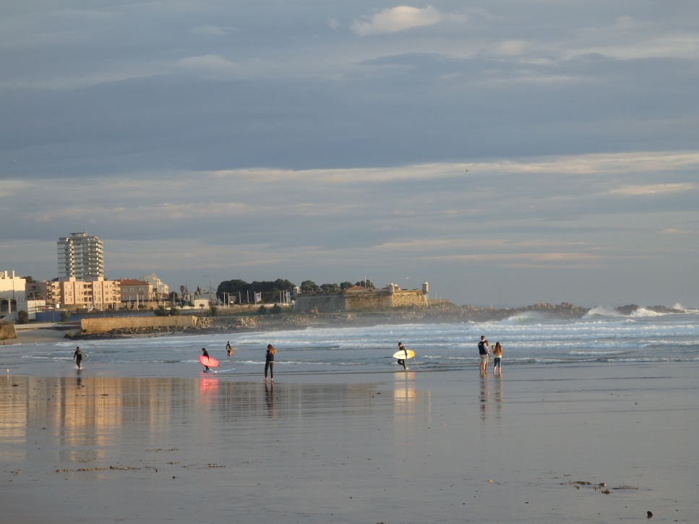
ΛΕΞΕΙΣ-ΚΛΕΙΔΙΑ ΓΙΑ ΤΗΝ ΑΝΑΖΗΤΗΣΗ ΛΥΣΕΩΝ
Λέξεις- κλειδιἀ στην αναζήτηση λύσεων για τα παραπάνω προβλήματα είναι οι λέξεις:
Καινοτομία
Δημιουργικότητα
Εκπαίδευση
Εκσυγχρονισμός
Διεθνοποίηση
Συνεργασία
Ανταλλαγή εμπειρίας
Ανάπτυξη δεξιοτήτων
Ποιότητα
Αριστεία

Slide 10
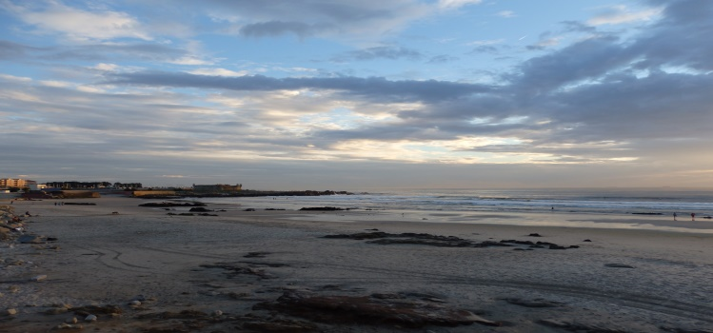
ΠΑΡΕΛΘΟΝ ΚΑΙ ΠΑΡΟΝ…
Ποικίλα Ευρωπαϊκά Εκπαιδευτικά Προγράμματα στο παρελθόν:
Lifelong Learning Programme, Erasmus, Leonardo da Vinci, Comenius, Grundtvig, Tempus κλπ
Σήμερα ενσωματώνονται στο Πρόγραμμα Erasmus+ σε μια προσπάθεια για νέες μορφές συνεργασίας, για νέες ιδέες, για μεγαλύτερη συνέργεια τυπικής, ημιτυπικής και άτυπης εκπαίδευσης, του κόσμου της εργασίας και της κοινωνίας των πολιτών…

Slide 11
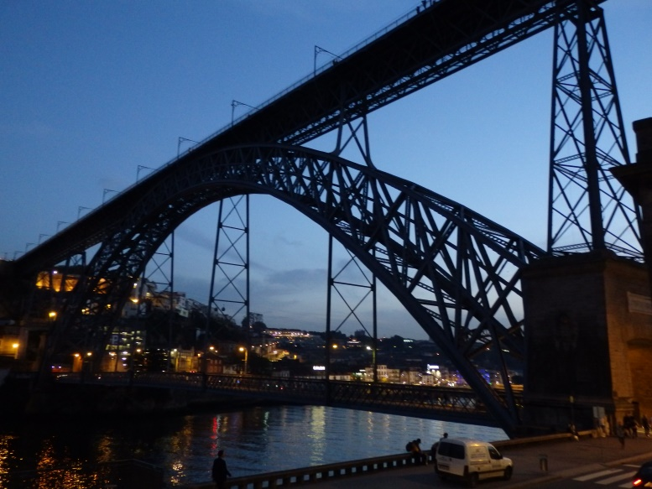
ΑΝΤΙΚΕΙΜΕΝΙΚΟΙ ΣΤΟΧΟΙ
Περισσότερες δυνατότητες σε μαθητές/σπουδαστές να βελτιώσουν τις δεξιότητες και την «απασχολησιμότητά» τους
Υψηλότερο επίπεδο εκπαίδευσης σε όλα τα επίπεδα
Διατομεακή συνεργασία και χρήση εργαλείων ΤΠΕ
Καινοτόμες δράσεις για ενίσχυση της απασχόλησης και της επιχειρηματικότητας
Νέοι τρόποι για αλλαγές πολιτικής

Slide 12
ΣΗΜΑΝΤΙΚΑ ΧΑΡΑΚΤΗΡΙΣΤΙΚΑ ΤΩΝ ΠΡΟΓΡΑΜΜΑΤΩΝ ERASMUS+
Επίσημη ευρωπαϊκή αξιολόγηση και αναγνώριση δεξιοτήτων και προσόντων μέσω επίσημων Ευρωπαϊκών πιστοποιητικών (Europass, Youthpass, EQE, ECTS, ECVET, EQAVET κλπ)
Αναγκαία η διάχυση και η δυνατότητα εκμετάλλευσης των αποτελεσμάτων
Απαίτηση για ανοιχτή πρόσβαση στο παραγόμενο εκπαιδευτικό υλικό
Διεθνής διάσταση μέσω της συνεργασίας πολλών διαφορετικών χωρών
Εξασφάλιση της πολυγλωσσίας
Ισότιμη αντιμετώπιση και ενσωμάτωση μη προνομιούχων μαθητών/σπουδαστών
Ασφάλεια των συμμετεχόντων

Slide 13
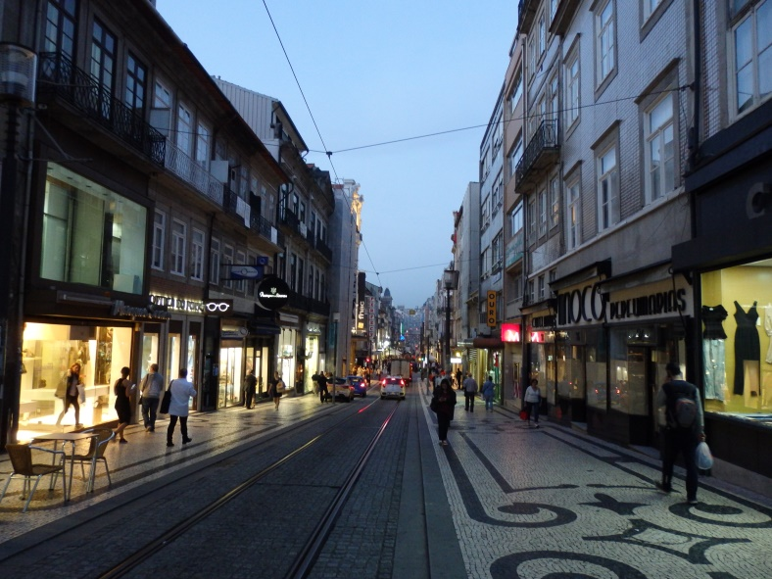
ΤΑ ΠΕΔΙΑ KAI OI ΒΑΣΙΚΕΣ ΔΡΑΣΕΙΣ ΤΟΥ
ΕRASMUS+
Τα πεδία του Erasmus+ :
Youth,
Education and Training,
Sports
Οι Βασικές Δράσεις (key actions) του Erasmus+ στην Εκπαίδευση: KA1, KA2, KA3, Jean Monnet

Slide 14
ΧΑΡΑΚΤΗΡΑΣ ΚΑΘΕ ΒΑΣΙΚΗΣ ΔΡΑΣΗΣ
ΚΑ1: για κινητικότητες ατόμων (σπουδαστών και προσωπικού) στο πλαίσιο, βέβαια, ενός σχεδίου ανάπτυξης του φορέα αποστολής (π.χ. σχολείου)
ΚΑ2: για συμπράξεις (Συνεργασία για την καινοτομία και την ανταλλαγή καλών πρακτικών)
ΚΑ3: για την χάραξη νέων εκπαιδευτικών πολιτικών
Jean Monnet: για την προώθηση της αριστείας στη διδασκαλία και την έρευνα, εμπλέκει πανεπιστήμια και μεγάλες οργανώσεις (π.χ. αθλητικές)

Slide 15
ΚΡΙΣΙΜΑ ΘΕΜΑΤΑ ΠΟΥ ΑΦΟΡΟΥΝ ΤΑ ERASMUS+ ΚΑ1 και ΚΑ2
Ποιες χώρες μπορούν να συμμετάσχουν; (εντός και εκτός Ε.Ε.)
Ποιοι φορείς μπορούν να συμμετάσχουν; (εκπαιδευτικοί φορείς προσχολικής, πρωτοβάθμιας, δευτεροβάθμιας, τριτοβάθμιας, τεχνικής εκπαίδευσης, εκπαίδευσης ενηλίκων κλπ)
Πώς βγάζω pic code (αναγκαία προϋπόθεση για τη συμμετοχή ενός φορέα)
Πότε λήγει η προθεσμία υποβολής νέας αίτησης; (Φεβρουάριο 2017 για το ΚΑ1, Μάρτιο 2017 για το ΚΑ2)

Slide 16
ΒΑΣΙΚΗ ΔΡΑΣΗ 1-KEY ACTION 1 (ΚΑ1)
Κινητικότητα ατόμων (μετακίνηση ατόμων ενός φορέα αποστολής σε έναν φορέα υποδοχής σε άλλη χώρα, με σκοπό την εκπαιδευτική και επαγγελματική ανάπτυξη των ατόμων αλλά και των φορέων αποστολής)
Η φιλοσοφία του ΚΑ1 : όραμα του σχολείου + προτεραιότητες ανάπτυξης του σχολείου + εκπαιδευτικές ανάγκες σχέδιο ανάπτυξης του σχολείου
Περιλαμβάνει:
Σεμινάρια (structured courses)
παρακολούθηση εν ώρα εργασίας (Job shadowing)
Ανάθεση διδασκαλίας (teaching assignment)

Slide 17
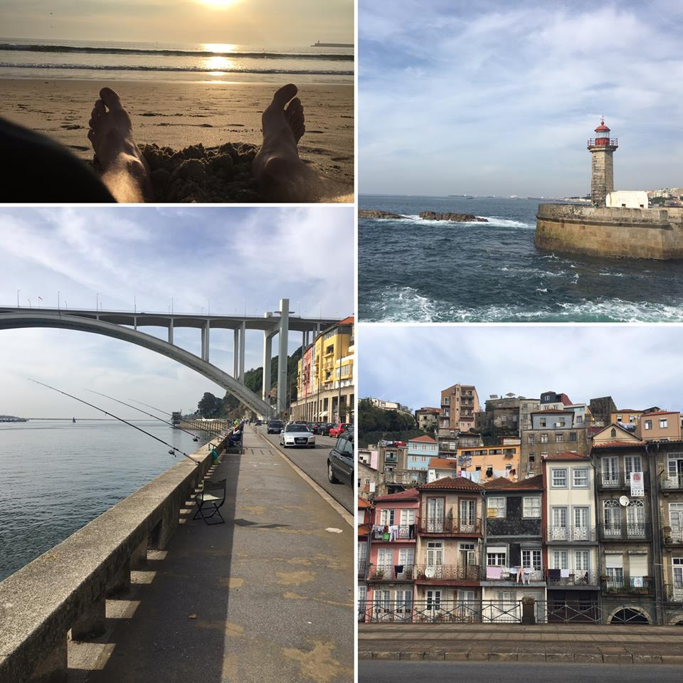
ΒΑΣΙΚΗ ΔΡΑΣΗ 2 –KEY ACTION 2- KA2
Συνεργασία για την καινοτομία και την ανταλλαγή καλών πρακτικών
Βασικός στόχος: ο εκμοντερνισμός και η ενίσχυση της εκπαίδευσης, ώστε να μπορούν οι νέοι να αντεπεξέλθουν στις σύγχρονες προκλήσεις
Η φιλοσοφία του ΚΑ2 : συνεργασία και προσδοκώμενα οφέλη και για φορείς (π.χ. σχολεία) και για άτομα (π.χ. διδάσκοντες, μαθητές, διοικητικό προσωπικό)

Slide 18
ΤΥΠΟΙ ΣΤΡΑΤΗΓΙΚΩΝ ΣΥΜΠΡΑΞΕΩΝ ΚΑ2
Στρατηγικές συμπράξεις για την καινοτομία (σχολεία και άλλοι φορείς, π.χ. ερευνητικά κέντρα, πανεπιστημιακά τμήματα κλπ): απαιτούνται καινοτόμα αποτελέσματα/παραγόμενα προϊόντα (μεθοδολογίες, λογισμικά, εγχειρίδια κλπ) και εντατικές δράσεις διάχυσης και εκμετάλλευσης των αποτελεσμάτων.
Στρατηγικές συμπράξεις για την ανταλλαγή καλών πρακτικών (μόνο σχολεία)

Slide 19
ΚΡΙΣΙΜΑ ΘΕΜΑΤΑ ΠΟΥ ΑΦΟΡΟΥΝ ΤΑ ERASMUS+ ΚΑ2
Πόση διάρκεια μπορούν να έχουν; Από 12 έως 36 μήνες
Ποια θέματα μπορούν να αφορούν; (βλ. επόμενη διαφάνεια)
Ποιες δραστηριότητες χρηματοδοτούνται και πόσο;
(π.χ. Project management and implementation, transnational project meetings, transnational training/ teaching /learning activities, intellectual outputs, multiplier events κλπ)
Είδη μετακινήσεων – “κινητικοτήτων” (π.χ. Σύντομης διάρκειας ανταλλαγές ομάδων μαθητών, μεγάλης διάρκειας ανάθεση διδασκαλίας κλπ)
Ο σχεδιασμός και η πραγματοποίηση μιας δράσης
Τι πρέπει να περιλαμβάνει μια καλή αίτηση;

Slide 20
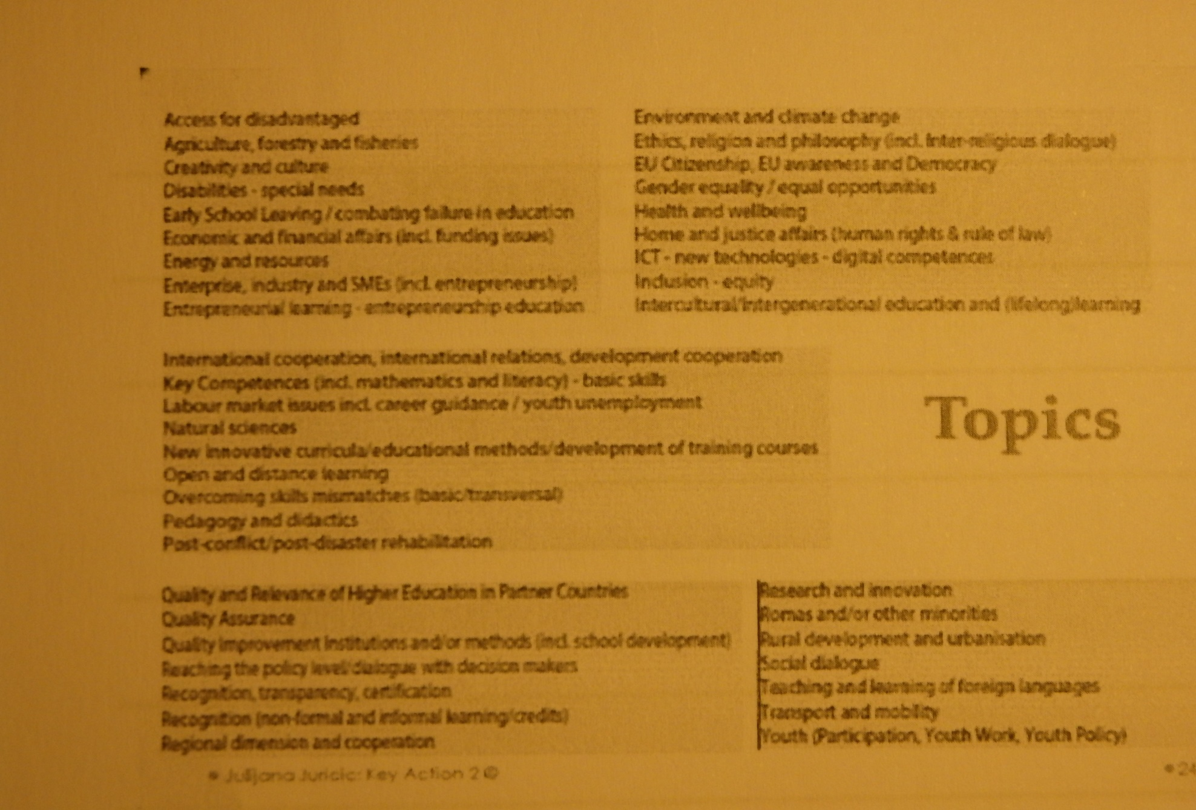
ΤΑ ΘΕΜΑΤΑ

Slide 21
ΤΙ ΠΡΕΠΕΙ ΝΑ ΠΕΡΙΛΑΜΒΑΝΕΙ ΜΙΑ ΚΑΛΗ ΑΙΤΗΣΗ;
Καλή περιγραφή στόχων και προσδοκώμενων αποτελεσμάτων
Καλή περιγραφή δραστηριοτήτων – καλή τεκμηρίωσή τους σύμφωνα με τους στόχους
Καλή κατανομή αρμοδιοτήτων μεταξύ των εταίρων
Προστιθέμενη αξία του προγράμματος για άμεσα συμμετέχοντες και άλλους (π.χ. την τοπική κοινωνία)
Ρεαλιστικό προϋπολογισμό σε σχέση με το τι χρηματοδοτείται
Καλό σχεδιασμό της αξιολόγησης, της παρακολούθησης του προγράμματος και του ελέγχου της ποιότητάς του.
Καλό σχεδιασμό της διάχυσης των αποτελεσμάτων και της βιωσιμότητας του προγράμματος

Slide 22
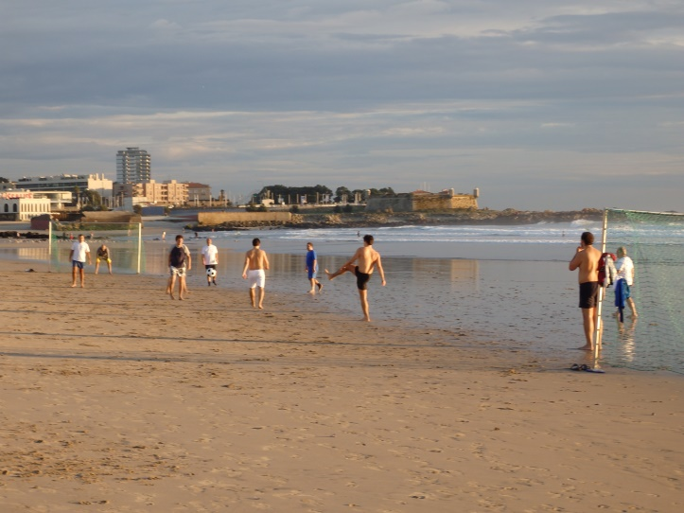
ΚΡΙΤΗΡΙΑ ΒΑΘΜΟΛΟΓΗΣΗΣ ΑΙΤΗΣΕΩΝ ΚΑ1
Συνάφεια του σχεδίου σε σχέση με τους στόχους και τις προτεραιότητες της συγκεκριμένης δράσης (μέγιστη βαθμολόγηση: 30 πόντοι)
Ποιότητα του σχεδιασμού και της εφαρμογής του σχεδίου (μέγιστη βαθμολόγηση: 40 πόντοι)
Επίδραση/Αντίκτυπος του σχεδίου και διάδοσή του (μέγιστη βαθμολόγηση: 30 πόντοι)

Slide 23
ΚΡΙΤΗΡΙΑ ΒΑΘΜΟΛΟΓΗΣΗΣ ΑΙΤΗΣΕΩΝ ΚΑ2
Συνάφεια του σχεδίου σε σχέση με τους στόχους και τις προτεραιότητες της συγκεκριμένης δράσης (μέγιστη βαθμολόγηση: 30 πόντοι)
Ποιότητα του σχεδιασμού και της εφαρμογής του σχεδίου (μέγιστη βαθμολόγηση: 20 πόντοι)
Ποιότητα της ομάδας και της συνεργασίας (μέγιστη βαθμολόγηση: 20 πόντοι)
Επίδραση/Αντίκτυπος του σχεδίου και διάδοσή του (μέγιστη βαθμολόγηση: 30 πόντοι)

Slide 24
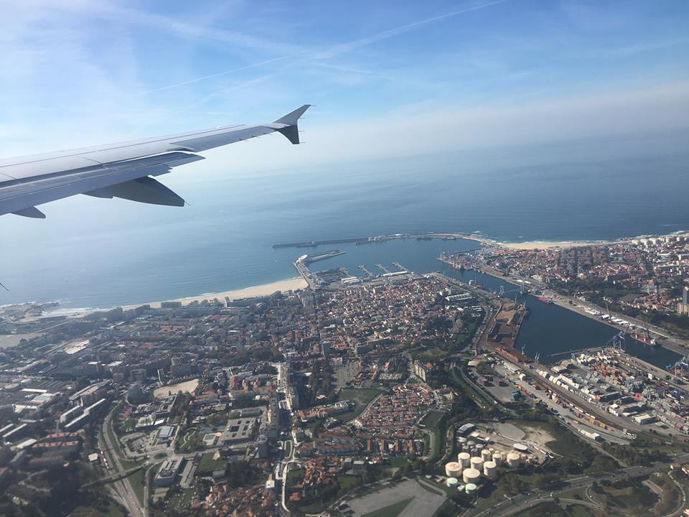
ΜΕΡΟΣ 2^{ο}
ΕΡΓΑΣΤΗΡΙΟ ΔΗΜΙΟΥΡΓΙΑΣ ΔΙΑΠΟΛΙΤΙΣΜΙΚΩΝ ΟΜΑΔΩΝ
Επιμέλεια: Κοκκινίδου Αυγή

Slide 25
Οι δραστηριότητες που υλοποιήθηκαν κατά την εβδομάδα της επιμόρφωσης μας από τους καθοδηγητές και επιμορφωτές που συνεργάζονταν με το Ινστιτούτο ifel στο Πόρτο της Πορτογαλίας στόχευαν στα εξής:

Slide 26
τη διαμόρφωση πολυπολιτισμικής συνείδησης
την αποδοχή του διαφορετικού
την ουσιαστική επικοινωνία απαλλαγμένη από στερεότυπα και δογματισμούς.

Slide 27
Οι συμμετέχοντες εκπαιδευτικοί κλήθηκαν να προβληματιστούν εποικοδομητικά :
σχετικά με την πολιτισμική πολυμορφία,
να οικοδομήσουν σχέσεις αλληλοεμπιστοσύνης, αλληλοκατανόησης και αλληλοσεβασμού,

Slide 28
Οι συμμετέχοντες εκπαιδευτικοί έμαθαν να συνεργάζονται δημιουργικά και δυναμικά έτσι ώστε το τελικό αποτέλεσμα να αντικατοπτρίζει την ανάπτυξη των δυνατοτήτων και ικανοτήτων τους στο μέγιστο βαθμό.

Slide 29
Στο τέλος, οι συμμετέχοντες κλήθηκαν να δημιουργήσουν ομαδικά και να εισάγουν στην ολομέλεια τις δικές τους προτάσεις, τις οποίες, επίσης κλήθηκαν να υλοποιήσουν ως δραστηριότητες, με τη συμμετοχή της ολομέλειας.

Slide 30
Η δραστηριότητα που περιγράφεται παρακάτω είναι ιδιαίτερα χρήσιμη για τους μαθητές όσον αφορά τις μετακινήσεις τους σε άλλες χώρες στα πλαίσια υλοποίησης των προγραμμάτων ΚΑ2.
Θα μπορούσαμε να την ονομάσουμε,
«Οι φόβοι του Θανάση και της Μαρίας»

Slide 31
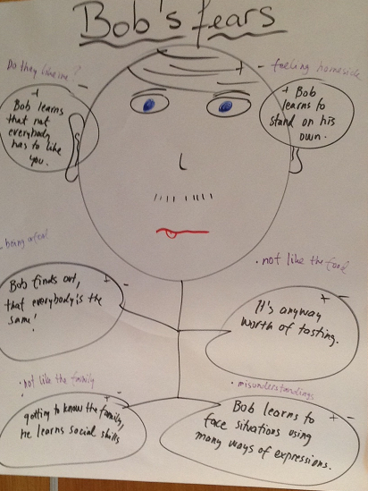
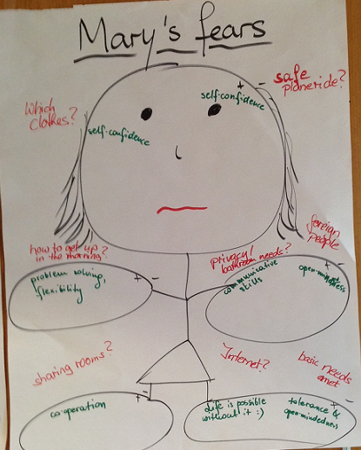

Slide 32
Δίνονται στους συμμετέχοντες μεγάλες κόλλες χαρτιού στις οποίες υπάρχει το διάγραμμα του ανθρώπινου γυναικείου ή ανδρικού σώματος με πέντε κύκλους.
Δίνονται τα ονόματα ενός αγοριού και ενός κοριτσιού.
Οι συμμετέχοντες χωρίζονται σε ομάδες των τριών ή των τεσσάρων ατόμων (ή και των πέντε)

Slide 33
Οι συμμετέχοντες γράφουν στην εξωτερική περιφέρεια των κύκλων τους πιθανούς φόβους του αγοριού ή του κοριτσιού όσον αφορά τη μετακίνηση τους σε κάποια χώρα του εξωτερικού.
Στο εσωτερικό του κύκλου γράφουν το πιθανό θετικό αποτέλεσμα για τον κάθε φόβο.

Slide 34
Έτσι αμβλύνονται οι φόβοι για το άγνωστο, το ξένο, το διαφορετικό και προβάλλεται η αξία του θετικού αποτελέσματος.

Slide 35
Δραστηριότητες
1. Γνωριμίας
2. Επικοινωνίας
3. Εμπιστοσύνης
4. Συνεργασίας
5. Ενεργοποίησης της αναγνωρισιμότητας του «άλλου», του διαφορετικού
6. Ευαισθητοποίησης και μεγαλύτερης κατανόησης της πολιτισμικής διαφοράς

Slide 36
1. Όλοι κινούνται στην αίθουσα με μουσική. Μόλις ο συντονιστής πει 2-4-5-9 τα άτομα πρέπει να φτιάξουν ομάδα που να απαρτίζεται από αντίστοιχο αριθμό ατόμων.
2. Ο συντονιστής κινεί κυκλικά τα χέρια στους μηρούς, ή παράγει ένα κροτάλισμα δαχτύλων ή χτυπάει με τις παλάμες τους μηρούς. Το πρώτο μέλος της ομάδας στα δεξιά του συντονιστή κάνει την ίδια κίνηση και ακολουθούν όλοι οι υπόλοιποι. Ο συντονιστής αλλάζει την κίνηση, αλλά τα μέλη αλλάζουν την κίνηση όχι παρακολουθώντας τον συντονιστή αλλά το άτομο στα δεξιά τους.

Slide 37
3. (Με πολύ ζωντανή μουσική) Ο συντονιστής δίνει την οδηγία να σηκώσουν τα μέλη του κύκλου το δεξί χέρι (4 φορές), το αριστερό χέρι (4 φορές), να αγγίξουν το δεξί αφτί, μετά το αριστερό αφτί, να δώσουν ένα ελαφρύ χτύπημα με την παλάμη στο δεξί ώμο, να δώσουν ένα ελαφρύ χτύπημα με την παλάμη στον ώμο αυτού που βρίσκεται στα δεξιά (ή στα αριστερά) και να δώσουν ένα ελαφρύ χτύπημα με την παλάμη στο δεξί γόνατο και μετά στο αριστερό γόνατο. Τα μέλη του κύκλου πρέπει να αυτοματοποιήσουν την κίνηση και να μην κάνουν λάθη διότι αποσυντονίζουν όλη την ομάδα.

Slide 38
4. Όλοι στέκονται σε κύκλο. Κάποιοι στέκονται πίσω από κάποιους άλλους. Το άτομο που βρίσκεται μπροστά κλείνει τα μάτια και βάζει χαλαρά τα χέρια στην κοιλιά. Εισπνέει και εκπνέει και συγκεντρώνεται στην εισπνοή και την εκπνοή. Το άτομο που βρίσκεται πίσω του, του κάνει μασάζ. Κάποια στιγμή όμως, το άτομο που βρίσκεται πίσω, με την οδηγία του συντονιστή, και χωρίς να το αντιληφθεί το άτομο που βρίσκεται μπροστά αλλάζει θέση με το διπλανό του.

Slide 39
5. Μπαίνουμε σε κύκλο και πιανόμαστε από τα χέρια. Ο συντονιστής περνάει γύρω από το λαιμό του και το ένα χέρι ένα καλώδιο σφιχτοδεμένο (για να μην λυθεί κατά τη διάρκεια της δραστηριότητας). Το καλώδιο περνάει από τον ένα στον άλλο με τη βοήθεια των ατόμων στα δεξιά ή στα αριστερά τους, χωρίς όμως να λύνουν τα χέρια.
6. Ιστός: σχηματίζουμε κύκλο και πετάμε ένα κουβάρι ο ένας στον άλλο κρατώντας το νήμα στο χέρι μας. (Στη συγκεκριμένη δραστηριότητα ο καθένας μας είπε κάποια λέξη ή φράση για την εμπειρία του κατά τη διάρκεια της επιμόρφωσης).

Slide 40
Ενεργοποίηση της αναγνωρισιμότητας του «άλλου», του διαφορετικού
7. Το παιχνίδι με την τράπουλα. Δημιουργούνται ομάδες των τεσσάρων-πέντε ατόμων που κάθονται σε τραπέζια. Δίνονται γραπτώς οι οδηγίες και οι κανόνες του παιχνιδιού (που όμως έχουν κάποιες διαφοροποιήσεις από τραπέζι σε τραπέζι.) Αφού οι παίκτες εξοικειωθούν με το παιχνίδι έχοντας παίξει ένα γύρο, ο συντονιστής απομακρύνει τις οδηγίες από το τραπέζι, και δίνει την οδηγία στους παίκτες να μην μιλούν καθόλου. Τότε μετατοπίζει κάποιους παίκτες και τους τοποθετεί σε διαφορετικό τραπέζι. Όμως οι νέοι παίκτες προσπαθούν να παίξουν με τους κανόνες που είχαν εφαρμόσει νωρίτερα, μη γνωρίζοντας ότι στο τραπέζι που τοποθετήθηκε ακολουθούν άλλους κανόνες …

Slide 41
8. Η συγκεκριμένη δραστηριότητα απαιτεί δύο συντονιστές και δύο ισάριθμες ομάδες. Η οδηγία εκ μέρους του συντονιστή προς τα μέλη της μιας ομάδας, της ομάδας Α είναι να αφηγηθούν μια ιστορία μόλις συναντήσουν τα μέλη της ομάδας Β. Τα μέλη της ομάδας Β αρχικά θα πλησιάσουν κάποιο μέλος της ομάδας Α, αλλά μόλις αρχίσει η αφήγηση έχουν πάρει την οδηγία να αρχίσουν να απομακρύνονται. Έτσι, δημιουργούνται οι εξής συνθήκες:
• Η ομάδα Α αφηγείται ενώ η ομάδα Β οπισθοχωρεί.
• Η ομάδα A αφηγείται ενώ η ομάδα B γίνεται πολύ διαχυτική.
• Η ομάδα B αφηγείται ενώ η ομάδα A περιεργάζεται το αφτί του αφηγητή στριφογυρίζοντας γύρω του.
• Η ομάδα Β αφηγείται ενώ η ομάδα Α παρακολουθεί τον αφηγητή έχοντας γυρίσει την πλάτη

Slide 42
Ασκήσεις Αξιών
9. Το ποτάμι με τους κροκόδειλους
10. Το Νησί

Slide 43
Ευαισθητοποίηση και μεγαλύτερη κατανόηση της πολιτισμικής διαφοράς
11. Το Νησί Άλμπατρος
12. Το Παιχνίδι των εθιμοτυπικών κανόνων
13. Οι φόβοι του Θ. και της Μ.

Slide 44
Δημιουργική Δραστηριότητα: Σύνθεση Ποιήματος ή Δρώμενου

